Slide 1
金融行业用户画像与风险分析系统研究与实现
----中期答辩4.10
答辩人：孟祥芾
指导老师：付鹏斌
学号：20074210
专业：计算机科学与技术

Slide 2
目录
CONTENTS
01
课题介绍
02
已完成工作
选题背景/研究意义/任务书说明
客户分类/风险报告/数据可视化
03
项目进展自评
04
未来工作计划
已完成60%工作内容
爬虫/细节完善/说明文档撰写

Slide 3
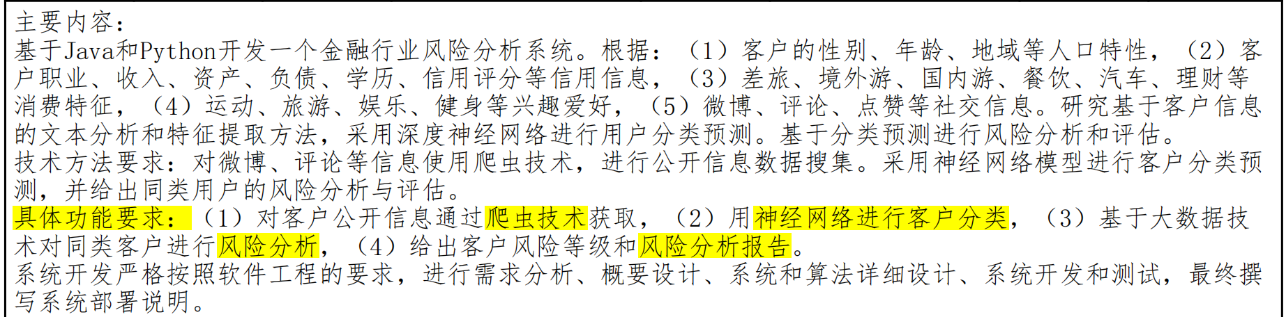
01
课题介绍：金融行业用户画像与风险分析系统研究与实现
爬虫获取公开信息--尚未实现
用户画像风险分析--已完成
借助selenium开发爬虫脚本，从微博、小红书等社交媒体获取用户相关的社交信息
在前端借助Echarts库实现部分特征的数据可视化，便于系统使用者进行风险分析
神经网络进行客户分类-已完成，准确率0.94
生成风险分析报告--已完成
实现了一个基于XGBoost的双层多分类器，根据用户的25个特征预测风险等级，实现分类效果
借助FreeMarker模版工具实现报告生成，最终生成一份包含风险等级的docx格式文档

Slide 4
02
目前已完成工作
前期准备
阅读文献
[1]李冬梅,杨宇,孟湘皓,等.多标签分类综述[J].计算机科学与探索,2023,17(11):2529-2542.
[2]李西洋.使用多分类器的房产价格预测方法[D].安徽建筑大学,2022.DOI:10.27784/d.cnki.gahjz.2022.000079.
[3]陈子嘉.基于机器学习的SSL/TLS恶意加密流量识别技术研究与实现[D].北京邮电大学,2023.DOI:10.26969/d.cnki.gbydu.2023.002945.
[4]Multi-Task Learning for Features Extraction in Financial Annual Reports,arXiv:2404.05281 [cs.CL]
思路设计
·数据集准备、预处理
·需求分析、概要设计、数据库设计

Slide 5
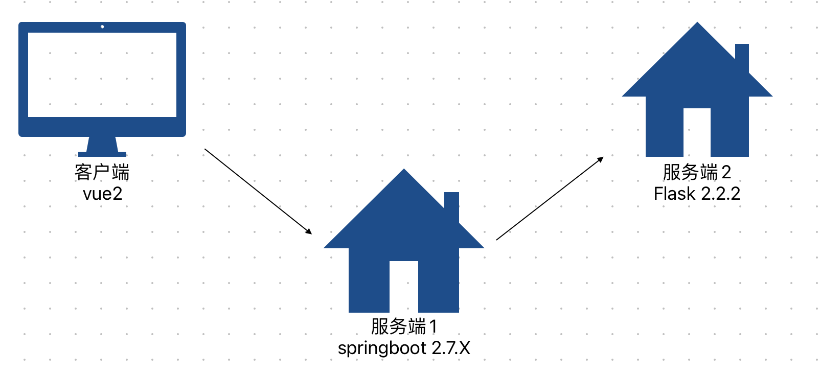
02
目前已完成工作
总体设计
数据库CRUD
风险报告生成
数据统计
交互界面
数据可视化
风险等级预测
爬虫信息获取

Slide 6
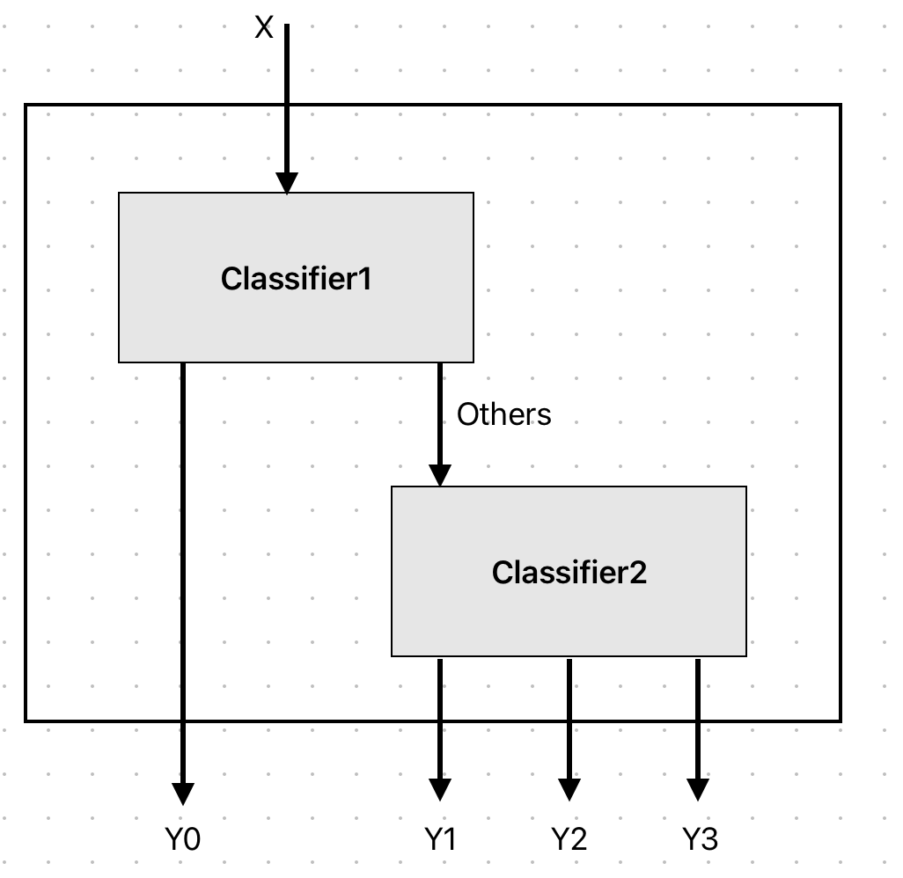
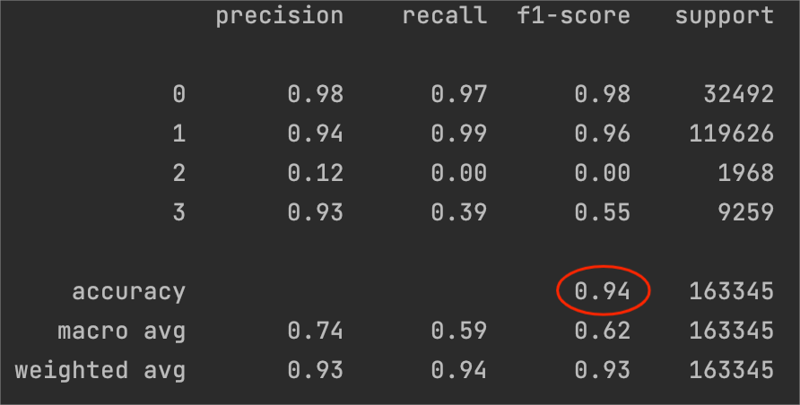
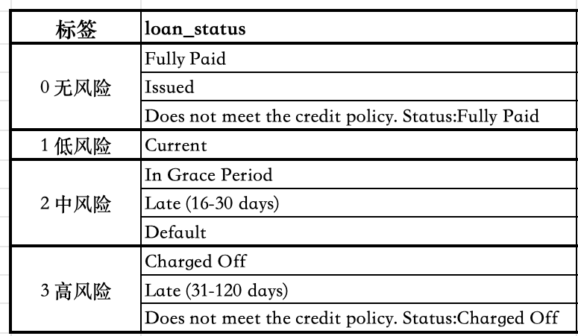
02
目前已完成工作
风险等级分类
数据集 https://www.kaggle.com/datasets/ranadeep/credit-risk-dataset
X：用户的25个特征
Y0～Y3：无风险、低风险、中风险、高风险

Slide 7
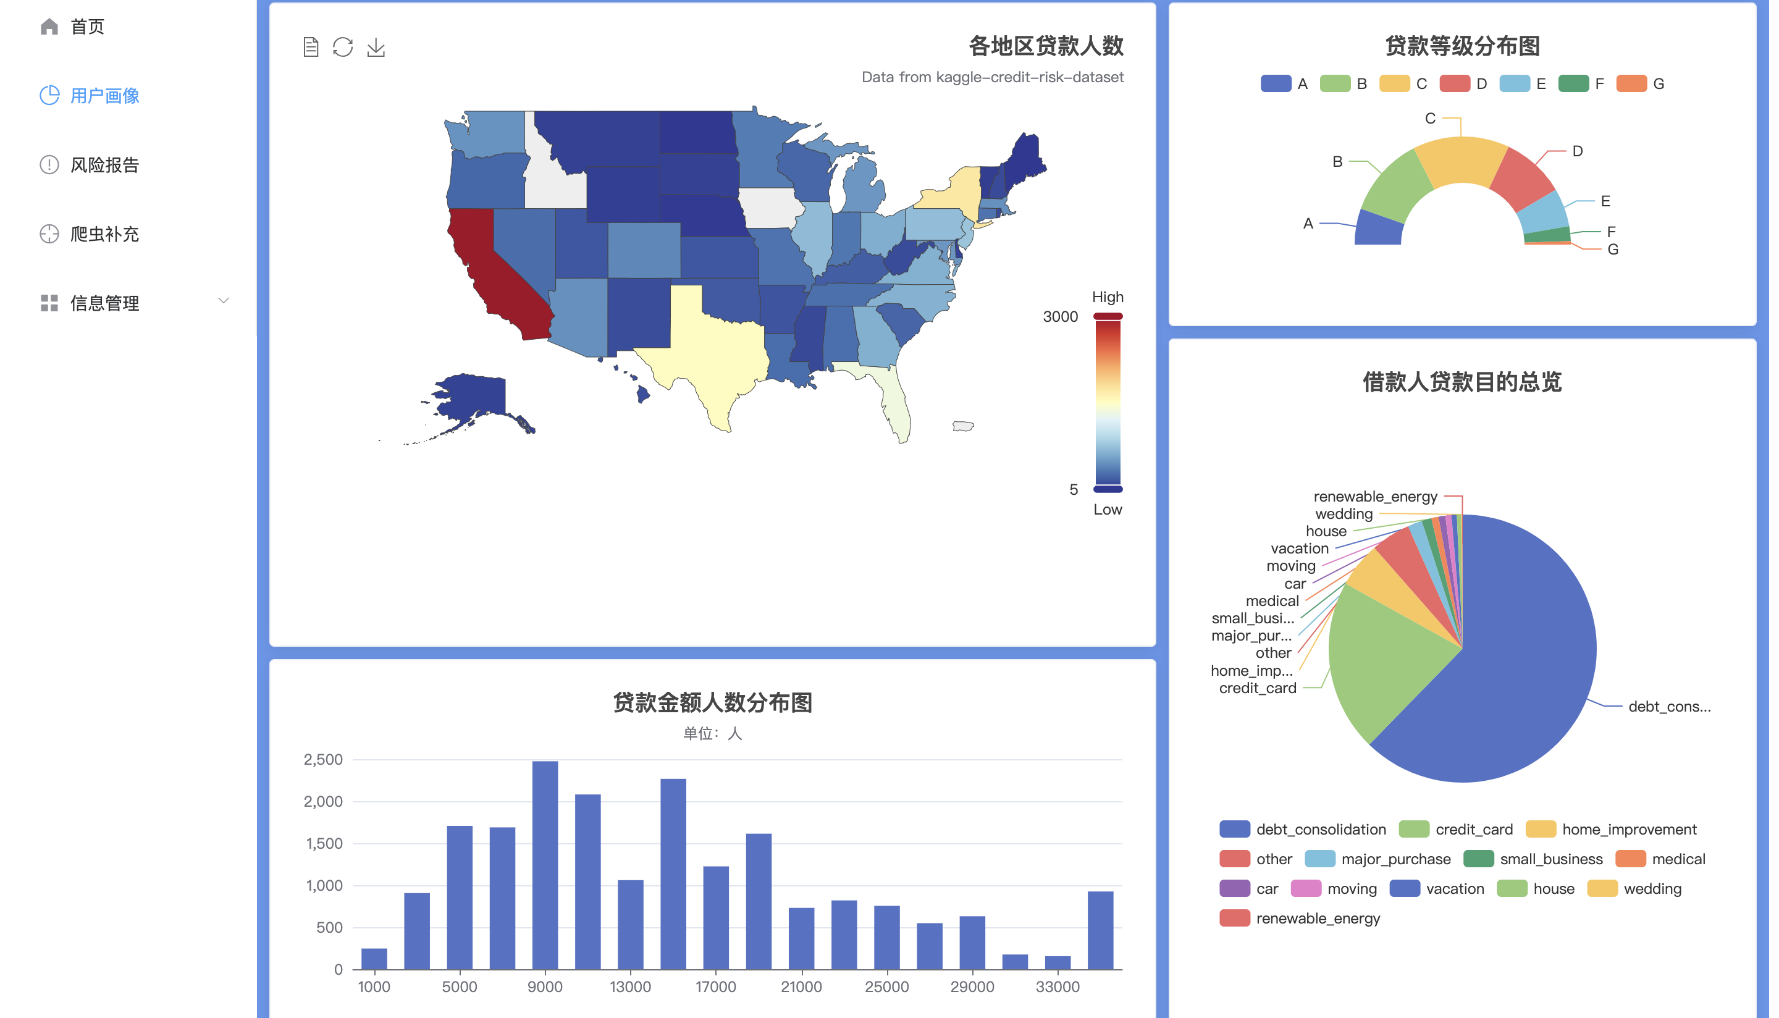
02
目前已完成工作
数据特征可视化

Slide 8
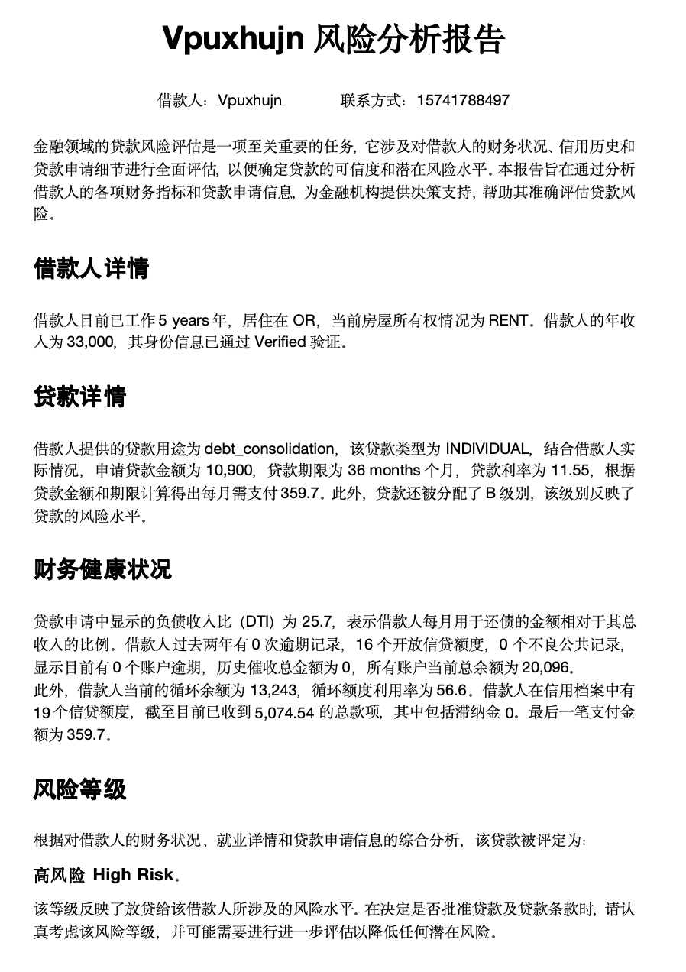
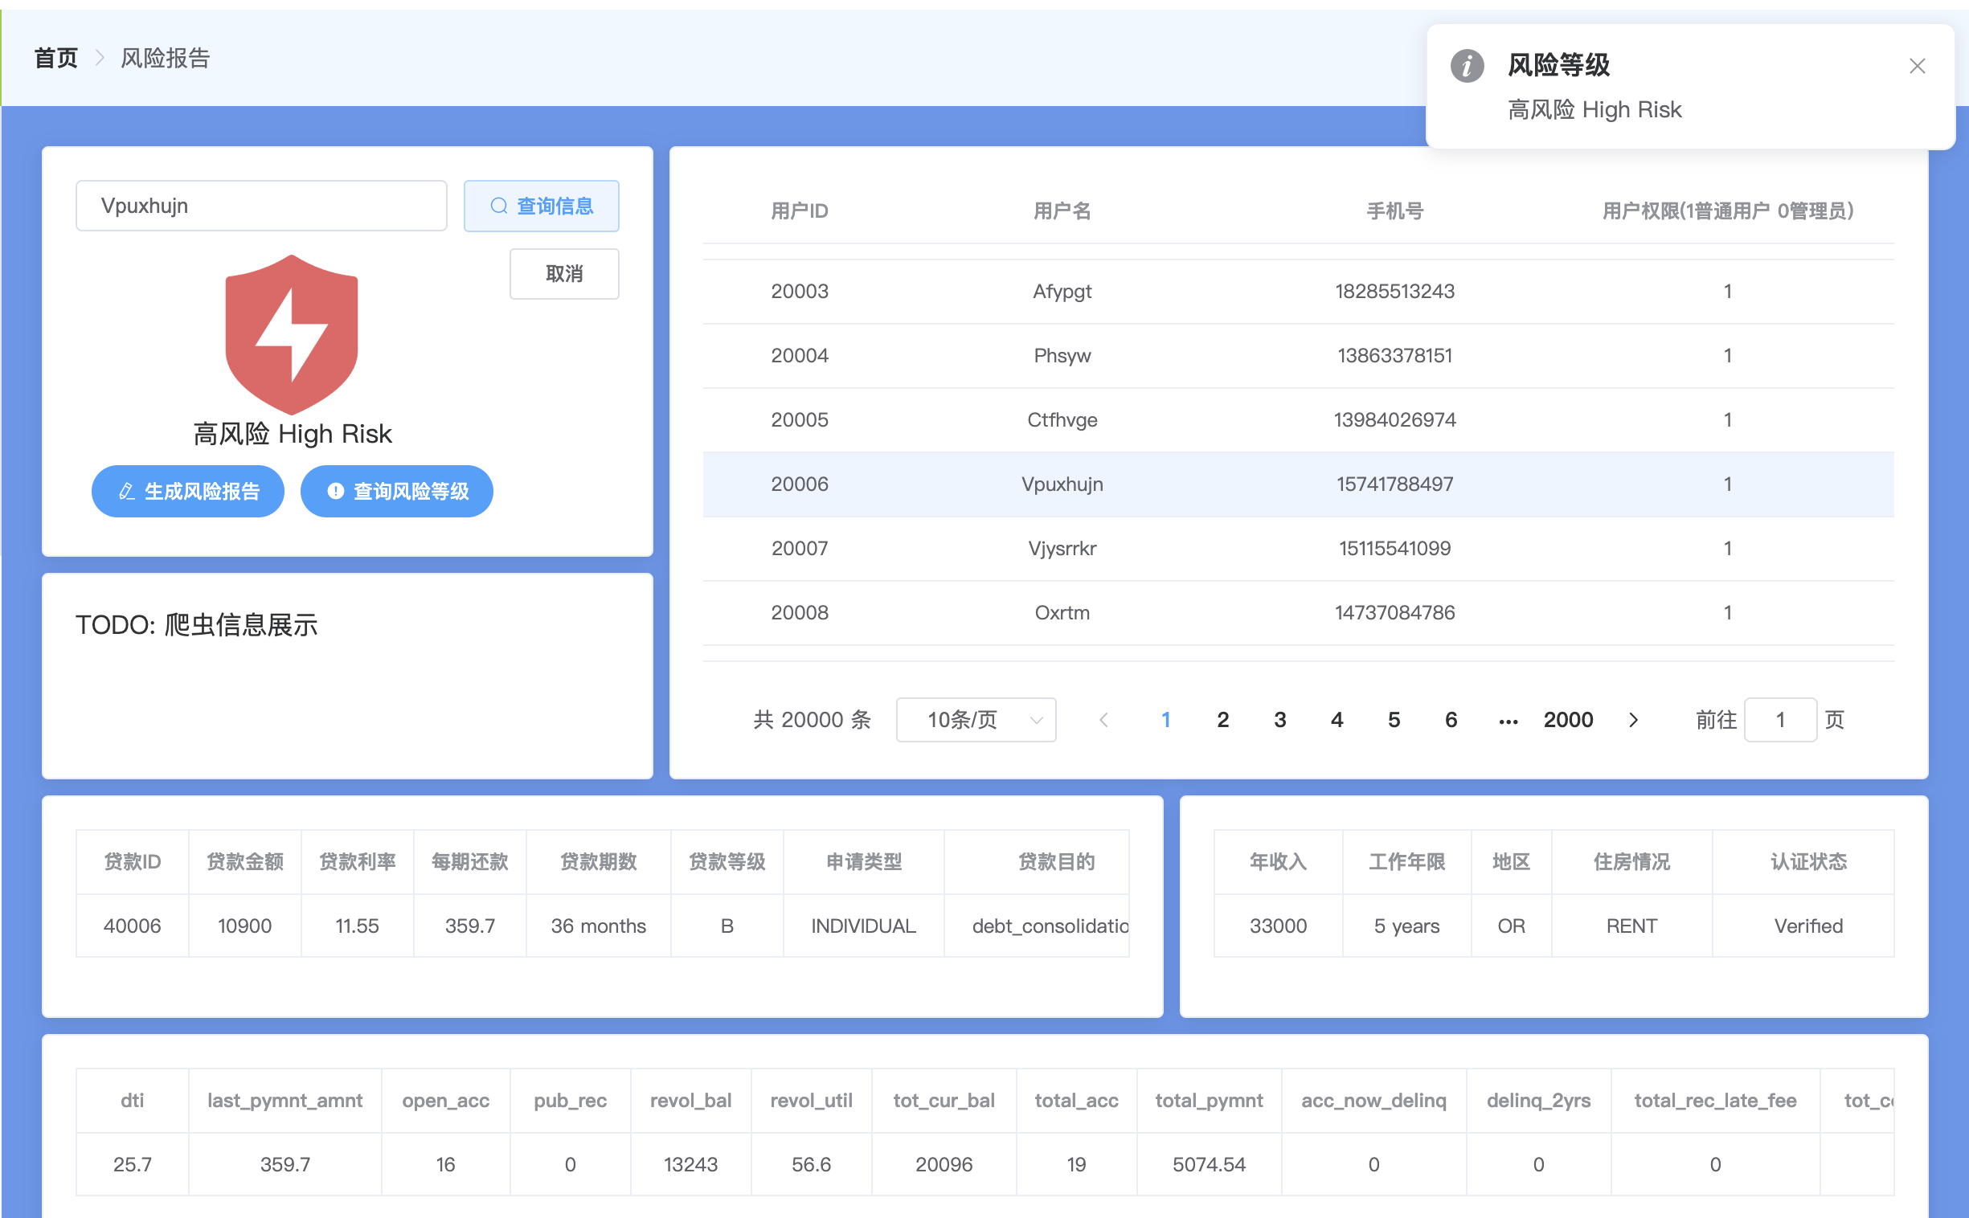
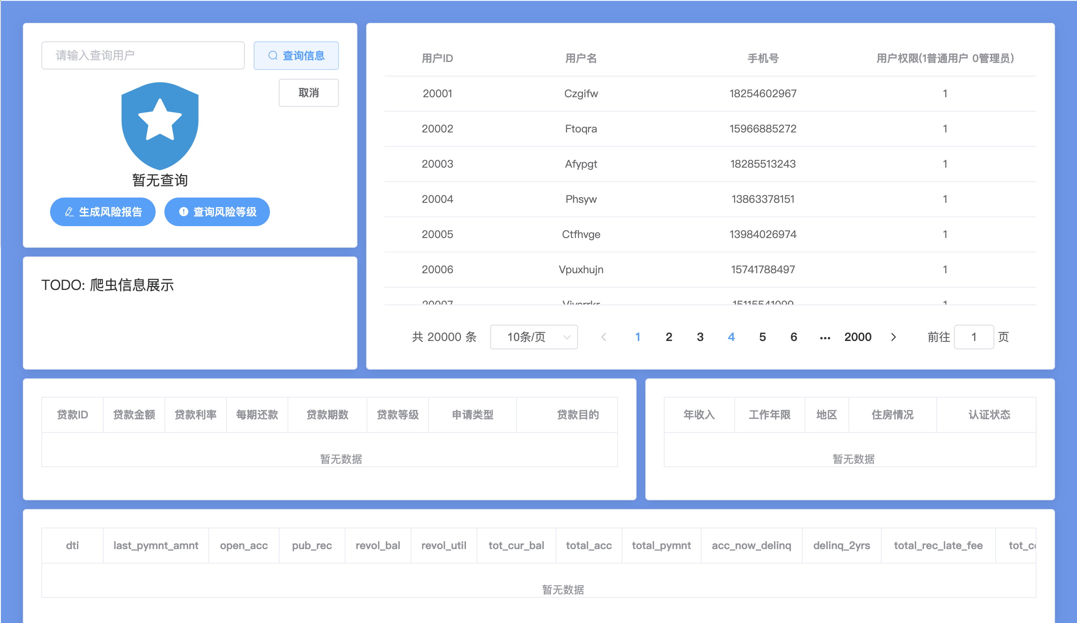
02
目前已完成工作
风险报告、风险等级预测

Slide 9
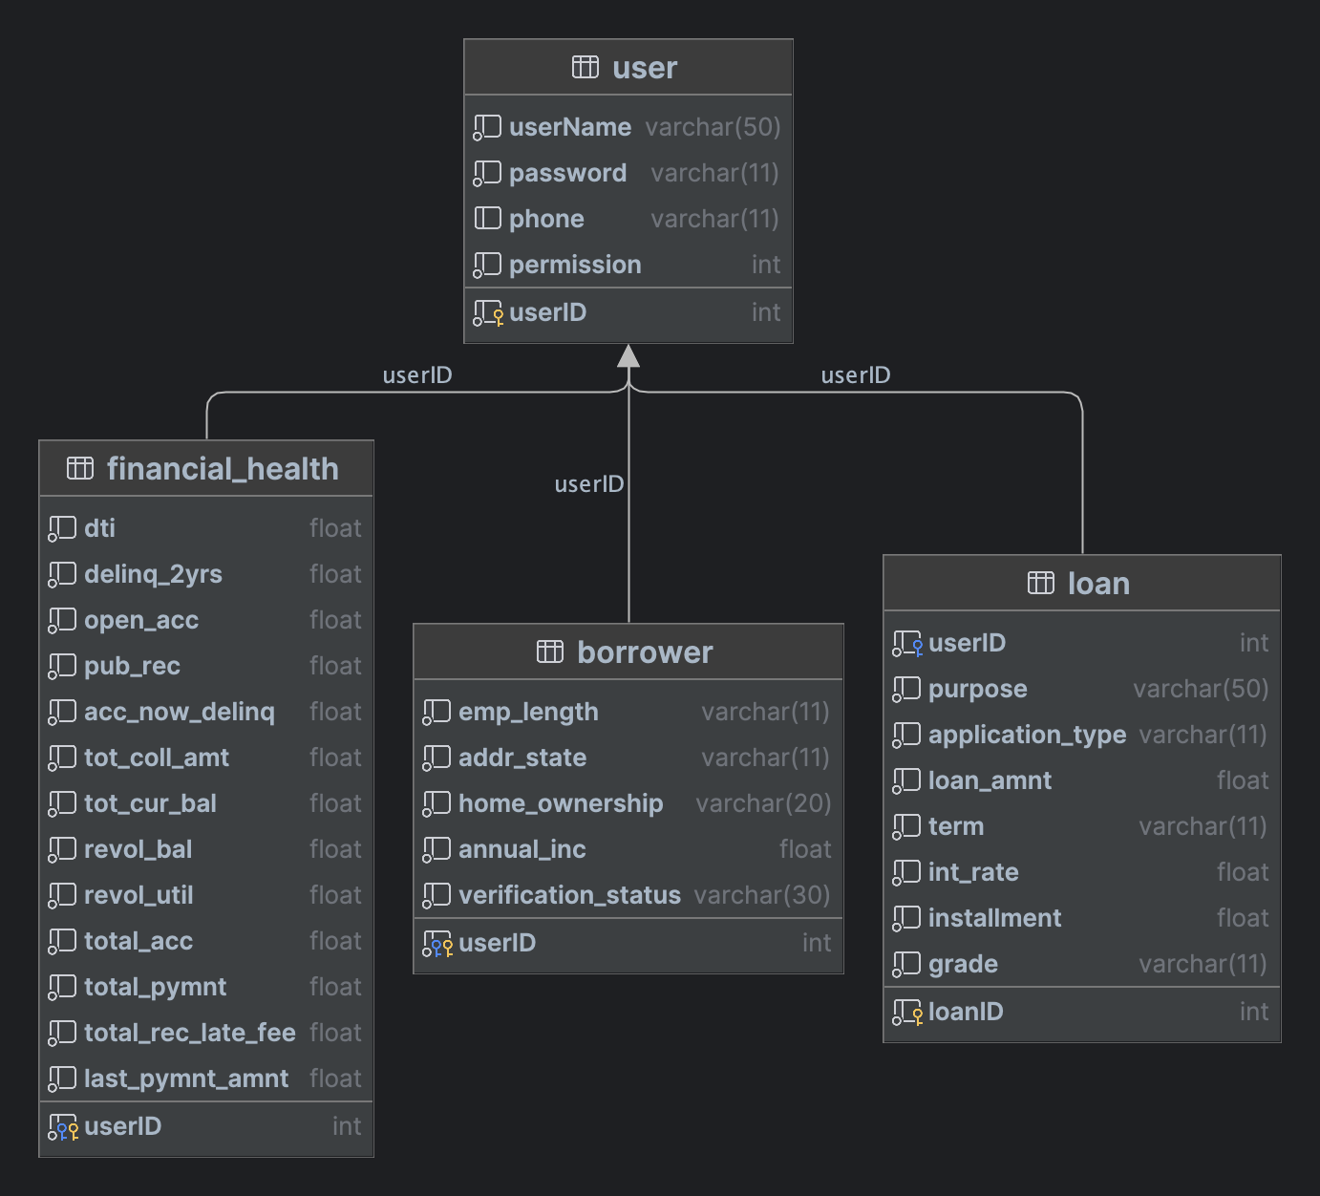
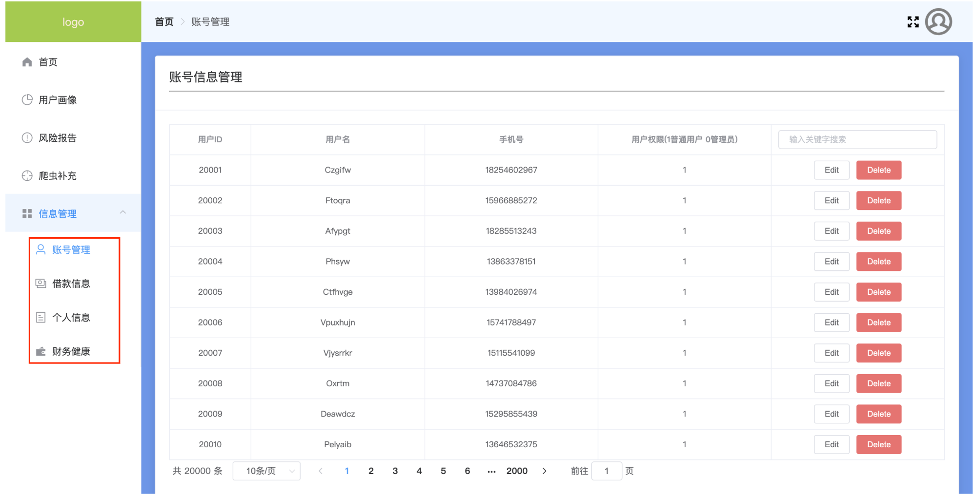
02
目前已完成工作
数据库基本操作

Slide 10
03
未来工作计划
爬虫/细节完善/说明文档撰写
01
爬虫技术实现（4.11-4.15）
计划用selenium库开发爬虫工具，以用户的网名(非真实)为关键词，在小红书、微博等网站上爬取用户发布的帖子，整理成结构化数据展现在客户端平台。
02
细节完善（4.16-4.30）
·实现管理员的登录注册功能(JWT token权限验证)
·页面美化
·分类器准确率
03
说明文档撰写（5.1-结束）
需求分析、概要设计、系统和算法详细设计、系统开发和测试

Slide 11
谢谢观看
THANKS

